Slide 1
Tiskárna z Pichtova psacího stroje
Jakub Michalenko

Slide 2
Obsah
Proč jsem vytvořil tento projekt
Popis krokového motoru
Popis konstrukčního, hardwarového a softwarového řešení
Poděkování

Slide 3
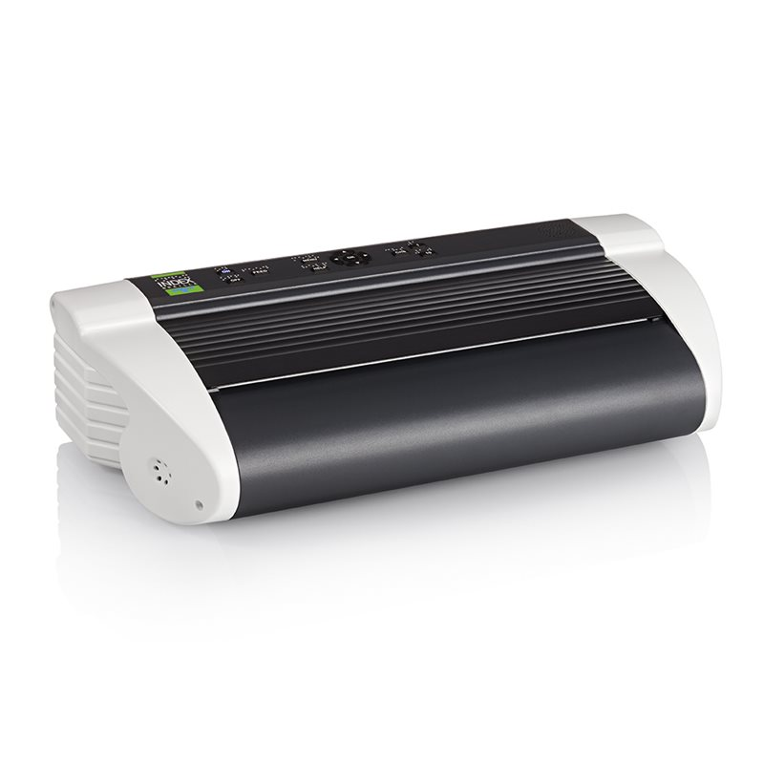
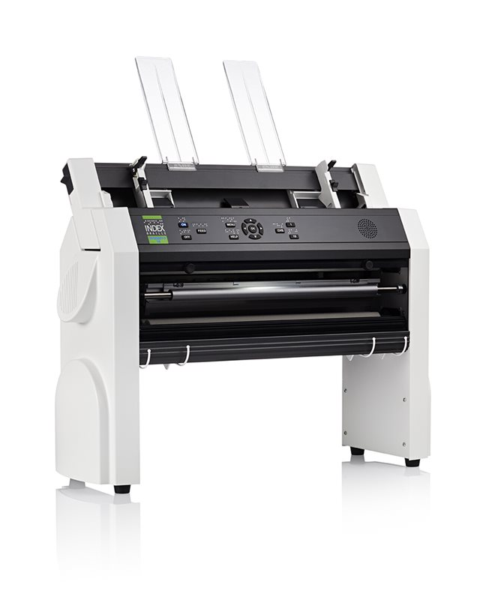
Proč jsem tento projekt vytvořil?
cenová nedostupnost Braillské tiskárny
nevidomí lidé již vlastní Pichtův psací stroj
nápad se zalíbil firmě NOVOTNÝ AUTOMATION s.r.o.
nevidomý bratr
INDEX Braille Basic-D V5 a light-weight embosser
INDEX Braille Everest-D V5: cut sheet-fed braille printer

Slide 4
Popis krokového motoru

